Slide 1
ΠΕΡΙΒΑΛΛΟΝΤΙΚΕΣ ΚΑΤΑΣΤΡΟΦΕΣ
ΠΩΣ Ο ΑΝΘΡΩΠΟΣ ΚΑΤΑΣΤΡΕΦΕΙ ΤΟ ΠΕΡΙΒΑΛΛΟΝ ΑΝΕΠΑΝΟΡΘΩΤΑ

Slide 2
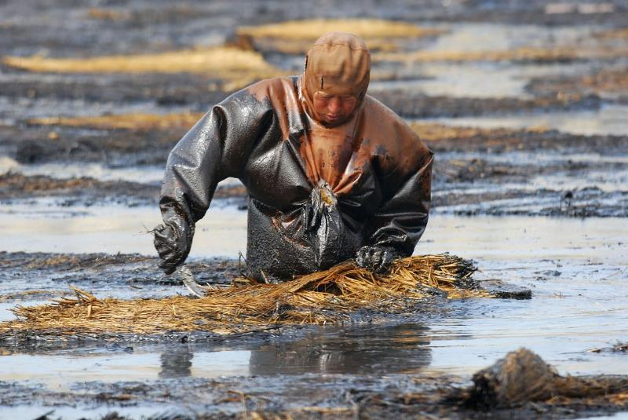
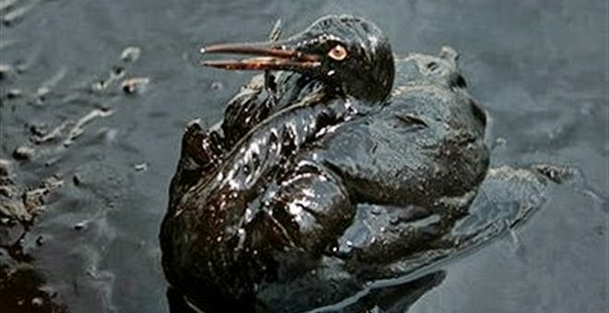
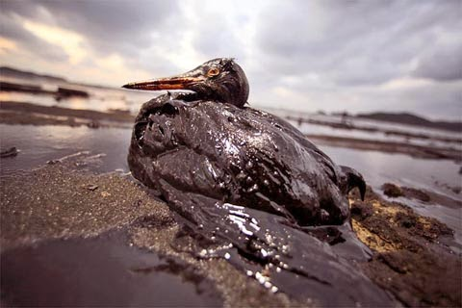
ΜΟΛΥΝΣΗ ΘΑΛΑΣΣΩΝ

Slide 3
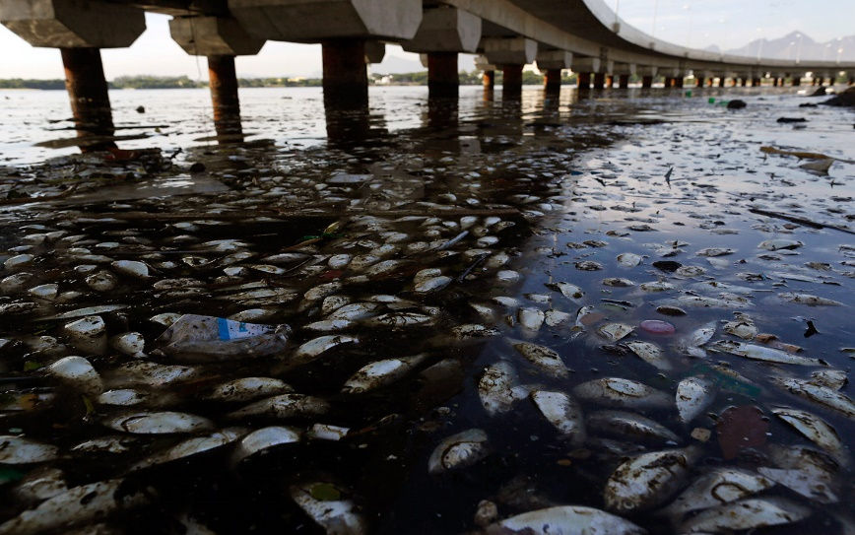
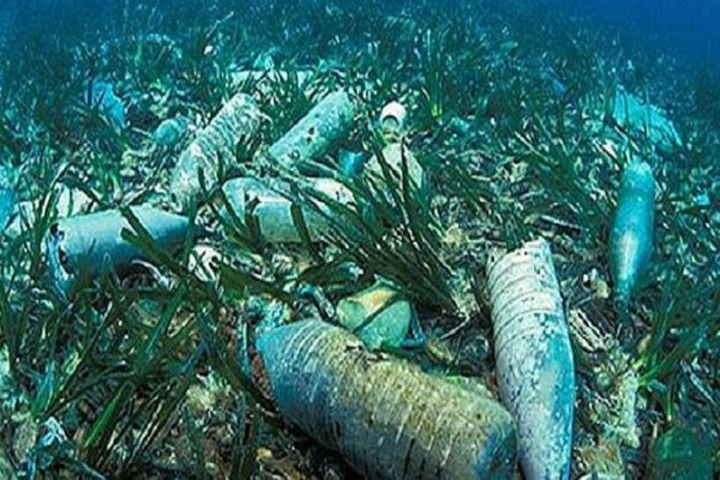
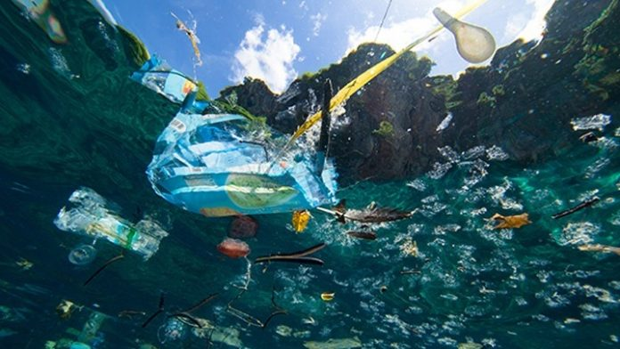
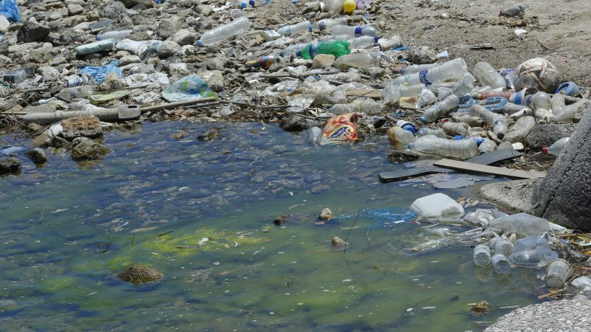
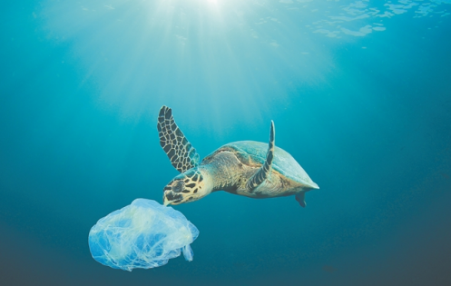
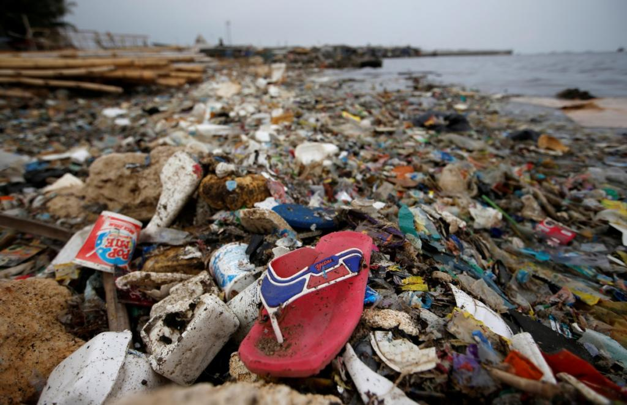

Slide 4
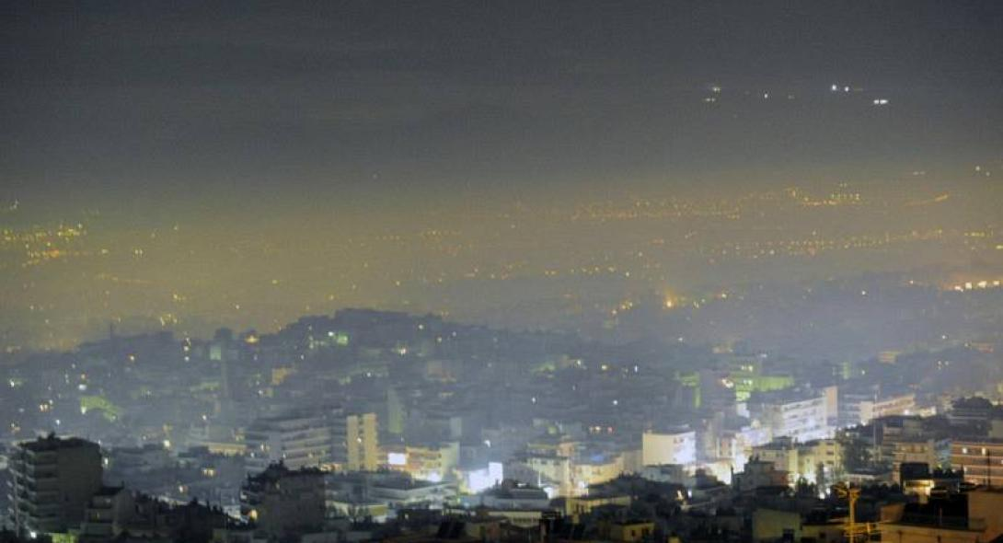
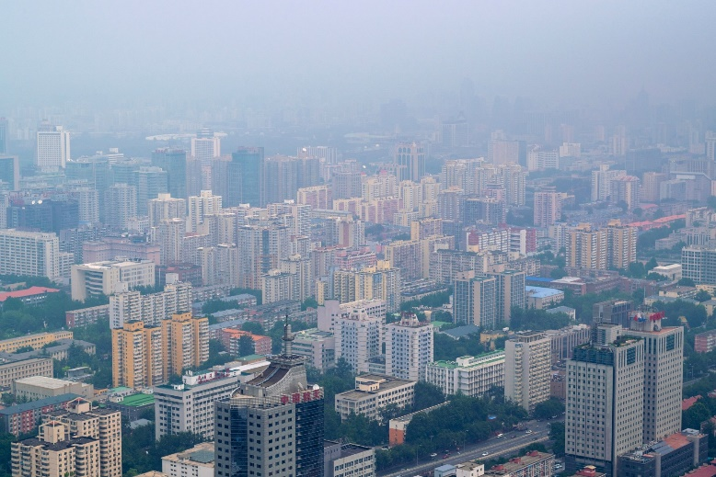
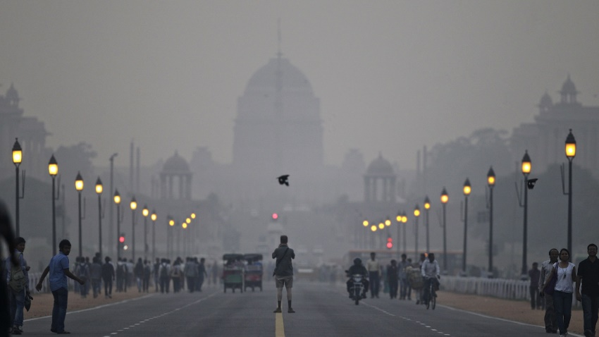
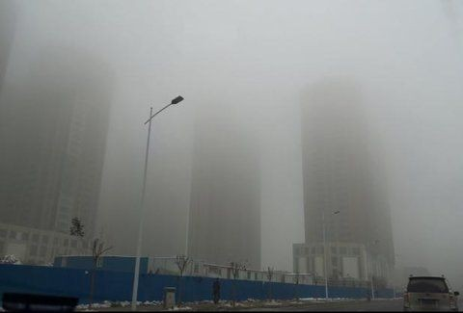
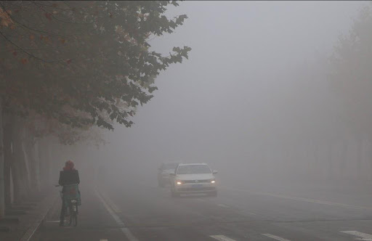
ΜΟΛΥΝΣΗ ΑΤΜΟΣΦΑΙΡΑΣ

Slide 5
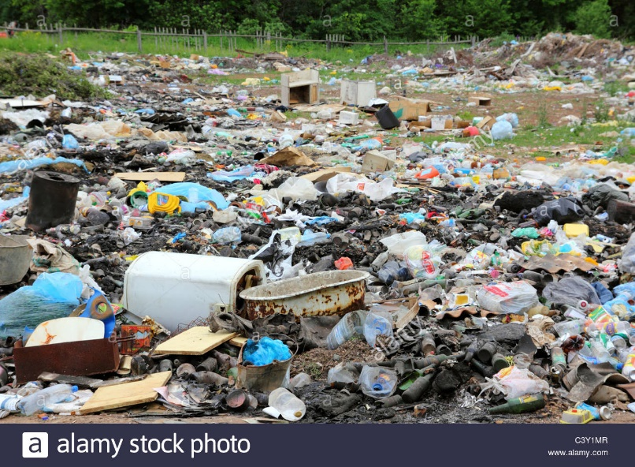
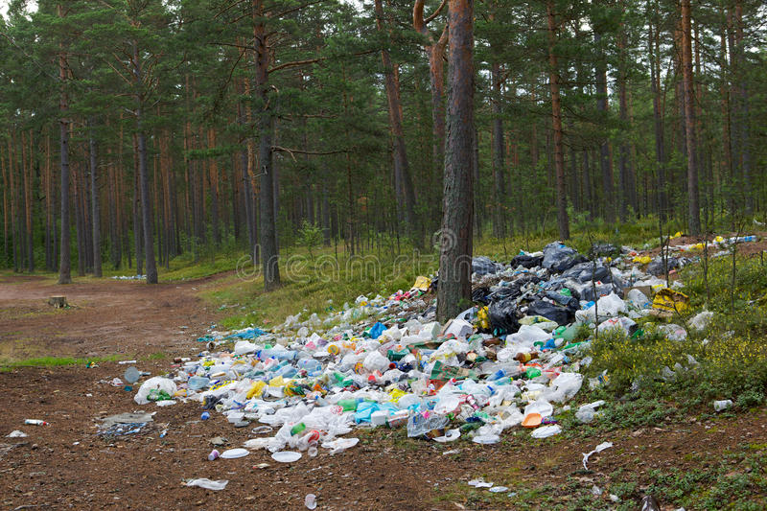
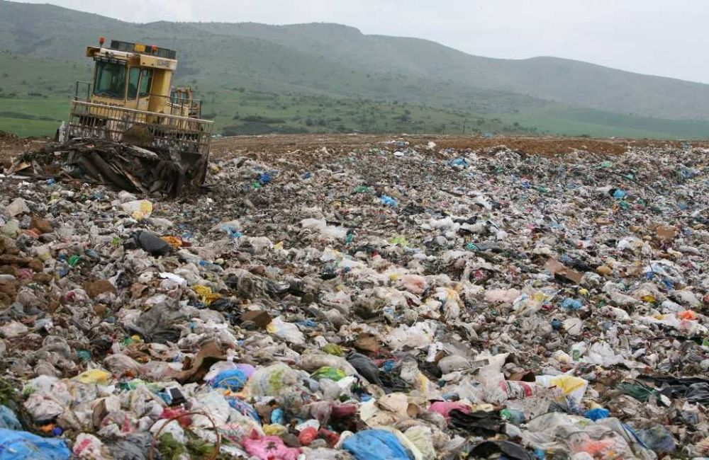
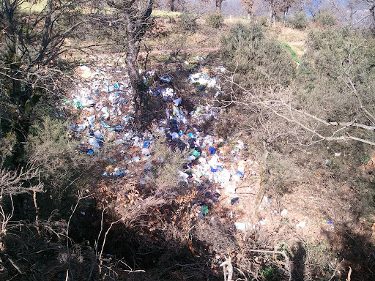
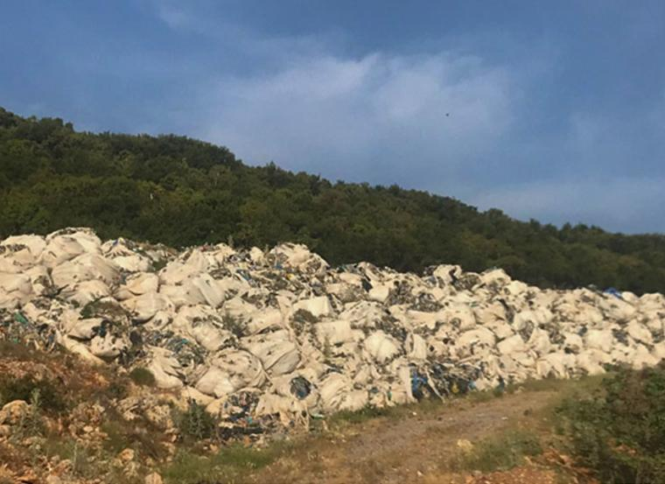
ΜΟΛΥΝΣΗ ΣΤΕΡΙΑΣ

Slide 6
ΟΡΓΑΝΩΣΕΙΣ ΠΟΥ ΜΑΧΟΝΤΑΙ ΓΙΑ ΤΗΝ ΔΙΑΤΗΡΗΣΗ ΤΟΥ ΠΛΑΝΗΤΗ ΜΑΣ

